Slide 1
本日お話しすること
ニューラルネットワークを自分で作成してみました編
_{・入力データはどうすれば良い？}
_{・隠れ層のニューロン数はどうすれば良い？}
_{・活性化関数はどうすれば良い？}
_{・学習しているか確認する為にはどうすれば良い？}
・(ミニ)バッチ学習における個々のデータのδはどうすれば良い？
パラメーター調整に悪戦苦闘編
_{・勾配爆発の対策}
_{・学習率の調整}
_{・dying ReLU問題}
_{・正規化失敗}
Notes:
当日の結果を踏まえて一言。（べた読み）
どこの部分が強く出たか。。参考までに前回の対戦においては。。
Ａチームの人間的な戦略を基にしたデータをBチームの機械学習データに用いることでさらに良くなるのではないか。

Slide 2



企画概要
・２チームに分かれてオセロププレーヤーを作成
・AI vs AI で対戦を行い、お互いに勝利できるような強いプレーヤーを目指す
・
_{Aチームロボ}
_{戦略型}
_{Bチームロボ}
_{機械学習特化}
_{実装範囲外}
_{実装範囲}
_{実装範囲}

Slide 3
企画概要
_{Aチーム実装方針 ： 人間が考えるオセロ戦略にAIを利用}
_{＜実装した戦略＞}
_{・評価テーブル、Min-Max法}
_{・開放度理論}
_{Bチーム実装方針 ： 機械学習を活用したオセロAIの開発}
_{＜実装した戦略＞}
_{・Min-Max法}
_{・ニューラルネットワーク}
ニューラルネットワークによる盤面評価を目指す

Slide 4
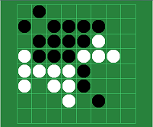
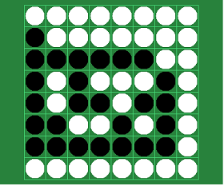
目指したニューラルネットワークの姿
ニューラルネットワーク
盤面の状況を入力層の値とする。
ステータス：
空き＝0 黒＝1 白＝2
ニューラルネットワークにより最終盤面のおける黒石 – 白石の数を予測する。
Notes:
市リ４部の未来のエースを目指し、若手社員で先端技術にチャレンジしました！

Slide 5
作成したニューラルネットワークの構成
入力層：64ニューロン
隠れ層：120ニューロン
LReLU関数
出力層：1ニューロン
恒等関数
x₁w₁
y₁w₁
y₂w₂
y₃w₃
・・・
・・・
x₆₄w₇₉₈₀
y₁₂₀w₁₂₀

Slide 6
ニューラルネットワーク作成編：教師データの用意
機械学習の主な手法
_{・教師有り学習}
⇒出力値と正解値を比較し、誤差を算出。誤差を基に、出力値が正解値に
_{近づくよう調整していく。}
_{・教師無し学習}
_{⇒膨大な入力データから機械自身が特徴や定義を導き出す。}
_{・強化学習}
_{⇒ある環境内におけるエージェントが現在の状況を探索し、}
_{取るべき行動を決定する。}
今回は教師有り学習を採用。その為、データに正解値を付与する。
Notes:
当日の結果を踏まえて一言。（べた読み）
どこの部分が強く出たか。。参考までに前回の対戦においては。。
Ａチームの人間的な戦略を基にしたデータをBチームの機械学習データに用いることでさらに良くなるのではないか。

Slide 7
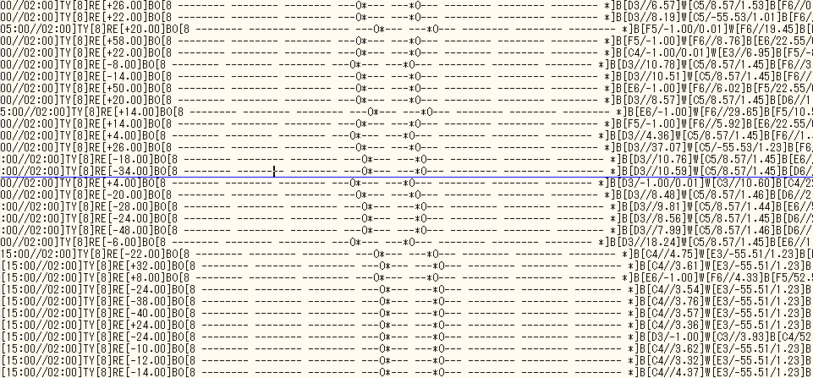
ニューラルネットワーク作成編：教師データの用意
GGFファイル⇒CSVファイルに変換する
Notes:
当日の結果を踏まえて一言。（べた読み）
どこの部分が強く出たか。。参考までに前回の対戦においては。。
Ａチームの人間的な戦略を基にしたデータをBチームの機械学習データに用いることでさらに良くなるのではないか。

Slide 8
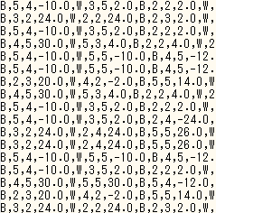
ニューラルネットワーク作成編：教師データの用意
GGFファイル⇒CSVファイルに変換する
色,置く場所,正解値の形に加工
正解値には該当座標に置いた後に原始モンテカルロ法 vs ランダムプログラムを終局まで行い、黒石-白石の結果を採用
Notes:
当日の結果を踏まえて一言。（べた読み）
どこの部分が強く出たか。。参考までに前回の対戦においては。。
Ａチームの人間的な戦略を基にしたデータをBチームの機械学習データに用いることでさらに良くなるのではないか。

Slide 9
ニューラルネットワーク調整編：学習率の調整
Notes:
当日の結果を踏まえて一言。（べた読み）
どこの部分が強く出たか。。参考までに前回の対戦においては。。
Ａチームの人間的な戦略を基にしたデータをBチームの機械学習データに用いることでさらに良くなるのではないか。

Slide 10
ニューラルネットワーク調整編：学習率の調整
Notes:
当日の結果を踏まえて一言。（べた読み）
どこの部分が強く出たか。。参考までに前回の対戦においては。。
Ａチームの人間的な戦略を基にしたデータをBチームの機械学習データに用いることでさらに良くなるのではないか。

Slide 11
ニューラルネットワーク調整編：学習率の調整
Notes:
当日の結果を踏まえて一言。（べた読み）
どこの部分が強く出たか。。参考までに前回の対戦においては。。
Ａチームの人間的な戦略を基にしたデータをBチームの機械学習データに用いることでさらに良くなるのではないか。

Slide 12
作成したニューラルネットワークの構成（改善案）
入力層：64ニューロン
隠れ層：？ニューロン
LReLU関数
出力層：3ニューロン
softmax関数
・・・
・・・

Slide 13
作成したニューラルネットワークの構成（改善案）
入力層：64ニューロン
隠れ層：？ニューロン
LReLU関数
出力層：64ニューロン
softmax関数
・・・
・・・
・・・

